Slide 1


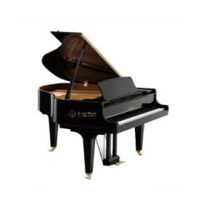





CHÀO MỪNG LỚP 11A2 ĐẾN VỚI TIẾT HỌC HÔM NAY!
Toán 11
GV: Lê Nữ Hạnh

Slide 2



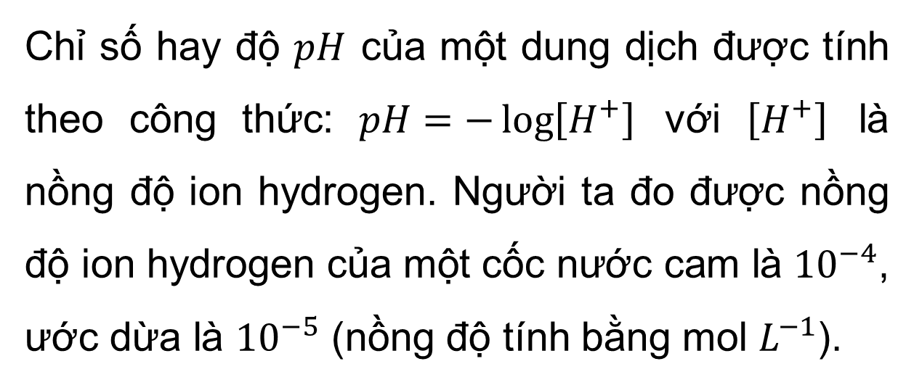
KHỞI ĐỘNG
Chỉ số hay độ $pH$ của một dung dịch được tính theo công thức: $pH=−\log\left[H^{+}\right]$ với $\left[H^{+}\right]$ là nồng độ ion hydrogen. Người ta đo được nồng độ ion hydrogen của một cốc nước cam là ${10}^{−4}$, ước dừa là ${10}^{−5}$ (nồng độ tính bằng mol $L^{−1}$).
Làm thế nào để tính được độ pH của cốc nước cam, nước dừa đó?

Slide 3


CHƯƠNG VI: HÀM SỐ MŨ
VÀ HÀM SỐ LÔGARIT
BÀI 2. PHÉP TÍNH LÔGARIT

Slide 4
BÀI 2. PHÉP TÍNH LÔGARIT (3 tiết)
TIẾT PPCT: 50, 51, 52
BÀI 2. PHÉP TÍNH LÔGARIT
TIẾT PPCT: 48
Định nghĩa
I. KHÁI NIỆM LÔGARIT
Tính chất
Lôgarit thập phân, lôgarit tự nhiên
Lôgarit của một tích, một thương
II. MỘT SỐ TÍNH CHẤT CỦA PHÉP TÍNH LÔGARIT
Lôgarit của một lũy thừa
Đổi cơ số của lôgarit
III. SỬ DỤNG MÁY TÍNH CẦM TAY ĐỂ TÍNH LÔGARIT

Slide 5





I. KHÁI NIỆM LOGAIRT

Slide 6


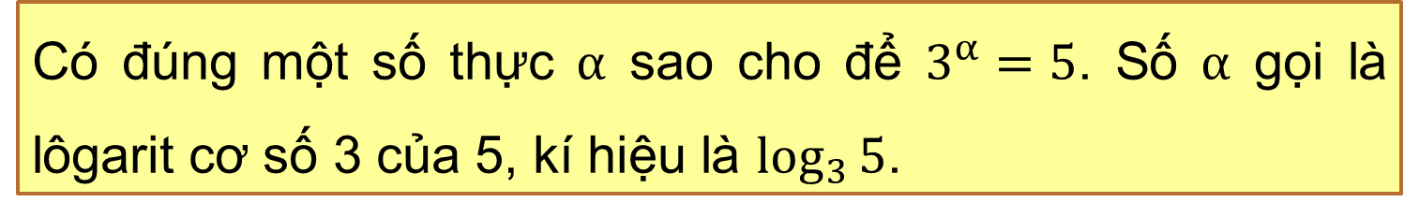
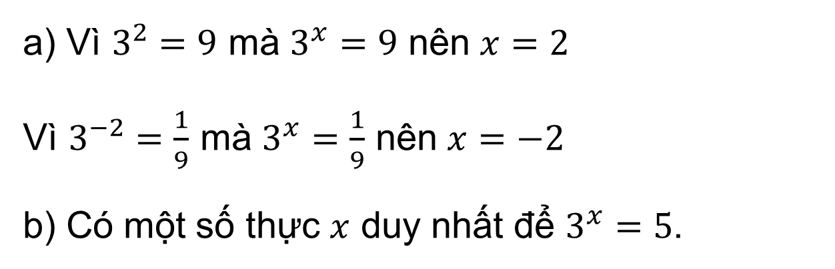

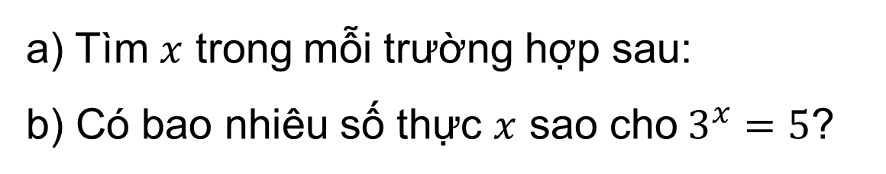
1. Định nghĩa
$$3^{x}=9;3^{x}=\frac{1}{9}$$
a) Tìm $x$ trong mỗi trường hợp sau:
b) Có bao nhiêu số thực $x$ sao cho $3^{x}=5$?
HĐ 1:
Giải:
a) Vì $3^{2}=9$ mà $3^{x}=9$ nên $x=2$
Vì $3^{−2}=\frac{1}{9}$ mà $3^{x}=\frac{1}{9}$ nên $x=−2$
b) Có một số thực $x$ duy nhất để $3^{x}=5$.
Có đúng một số thực $α$ sao cho để $3^{α}=5$. Số $α$ gọi là lôgarit cơ số 3 của 5, kí hiệu là $\log_{3}{5}$.

Slide 7


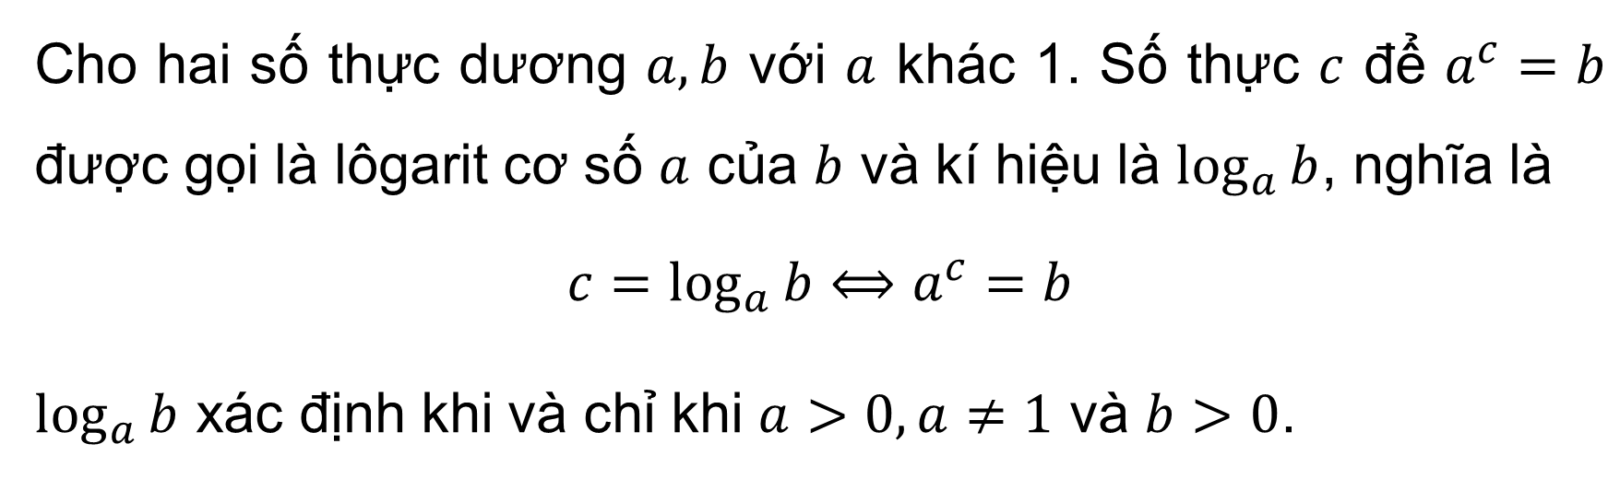
ĐỊNH NGHĨA
Cho hai số thực dương $a, b$ với $a$ khác 1. Số thực $c$ để $a^{c}=b$ được gọi là lôgarit cơ số $a$ của $b$ và kí hiệu là $\log_{a}{b}$, nghĩa là
$$c=\log_{a}{b}⟺a^{c}=b$$
$\log_{a}{b}$ xác định khi và chỉ khi $a>0, a≠1$ và $b>0$.

Slide 8



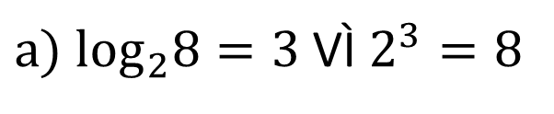
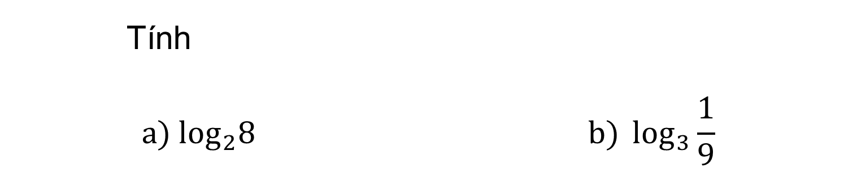
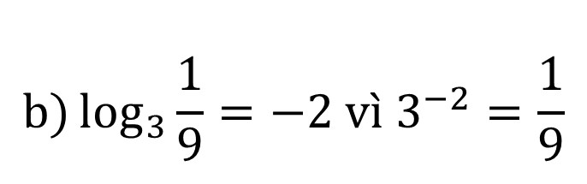
Ví dụ 1:
Tính
$$a) \log_{2}8 b) \log_{3}{\frac{1}{9}}$$
Giải
$a) \log_{2}8=3$ VÌ $2^{3}=8$
$$b)\log_{3}{\frac{1}{9}}=−2 vì 3^{−2}=\frac{1}{9}$$

Slide 9




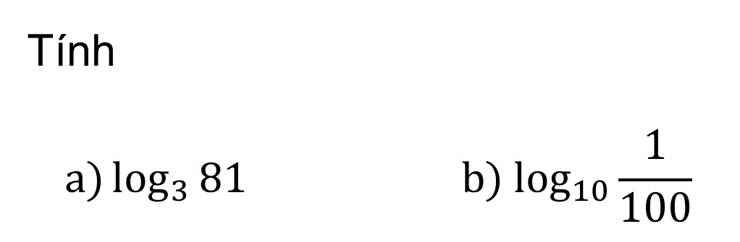
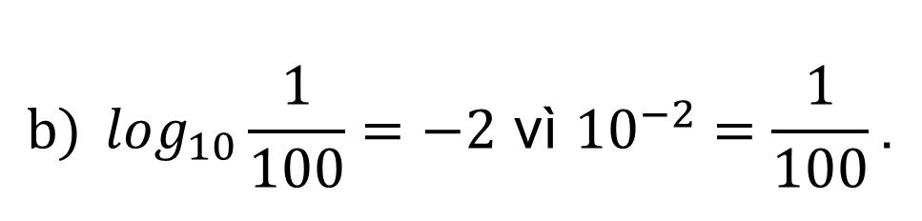
LUYỆN TẬP 1
Tính
$$a)\log_{3}{81} b) \log_{10}\frac{1}{100}$$
Giải:
$$a)\log_{3}{8}1=4 \text{v}\text{ì }3^{4}=81$$
$$b) \log_{10}{\frac{1}{100}}=−2 \text{v}\text{ì }10^{−2}=\frac{1}{100}\text{.}$$

Slide 10

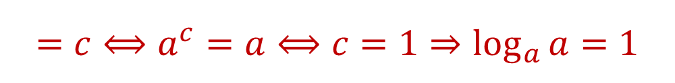
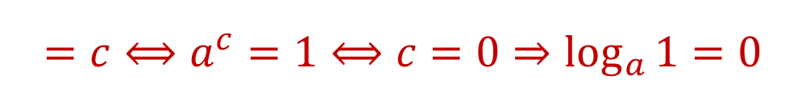


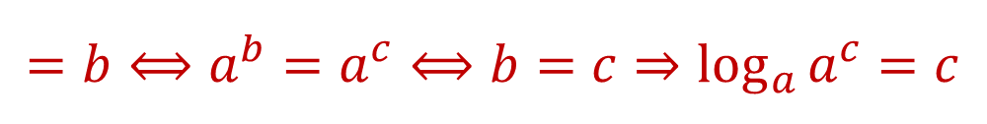
2. Tính chất
HĐ 2:
Cho $a > 0, a ≠ 1$. Tính:
a) $loga1$
b) $logaa$
c) $loga ac$
d) $a^{logab}$ với $b >$0.
$$=c⟺a^{c}=1⟺c=0⇒\log_{a}{1}=0$$
$$=c⟺a^{c}=a⟺c=1⇒\log_{a}{a}=1$$
$$=b⟺a^{b}=a^{c}⟺b=c⇒\log_{a}{a^{c}}=c$$
$$a^{\log_{a}{b}}=c⟺\log_{a}{b}=\log_{a}{c}⟺b=c⇒a^{\log_{a}{b}}=b$$

Slide 11



TÍNH CHẤT
Với số thực dương $a$ khác 1, số thực dương $b$ và số thực $c$, ta có:
$\log_{a}{1=0}$ ; $\log_{a}{a }=1$ ;
$\log_{a}{a^{c}=c}$ ; $a^{\log_{a}{b}}=b$

Slide 12


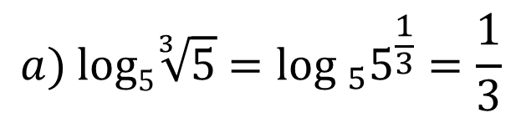


Ví dụ 2:
Tính:
$$a) log5\sqrt[3]{5}$$
$$b) 4^{log27}$$
Giải
$$a) log5\sqrt[3]{5}=\log_{5}5^{\frac{1}{3}}=\frac{1}{3}$$
$$b) 4^{log27}={\left(2^{2}\right)}^{log27}={\left(2^{log27}\right)}^{2}=7^{2}=49$$

Slide 13





LUYỆN TẬP 2
Tính:
$$a)\log_{4}{\sqrt[5]{16}}$$
$$b){36}^{\log_{6}{8}}$$
Giải:
$$a) \log_{4}{\sqrt[5]{16}}=\log_{4}{{\left(4^{2}\right)}^{\frac{1}{5}}}=\log_{4}{4^{\frac{2}{5}}}=\frac{2}{5}$$
$$b) {36}^{\log_{6}{8}}={\left(6^{2}\right)}^{\log_{6}{8}}={\left(6^{\log_{6}{8}}\right)}^{2}=8^{2}=64$$

Slide 14




3. Lôgarit thập phân. Lôgarit tự nhiên
Lôgarit cơ số $10$ của số thực dương $b$ được gọi là lôgarit thập phân của $b$ và kí hiệu là $\log{b}$ hay $\lg{b}$.
Lôgarit cơ số $e$ của số thực dương $b$ được gọi là lôgarit tự nhiên của $b$ và kí hiệu là $\ln{b}$.

Slide 15
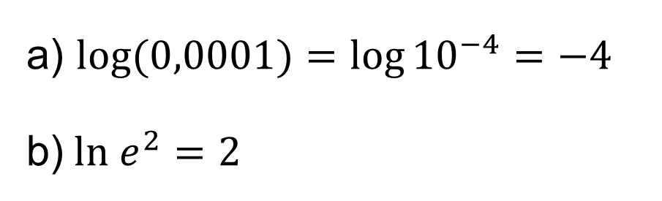
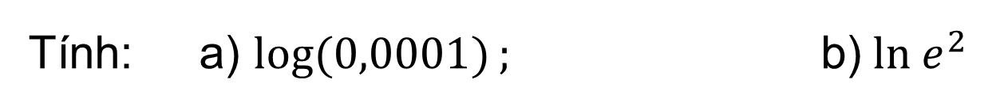
Ví dụ 3:
Tính: a) $\log{(0,0001)};$ b) $ln e^{2}$
Giải
Ta có:
a) $\log{(0,0001)}=\log{{10}^{−4}=−4}$
b) $ln e^{2}=2$

Slide 16


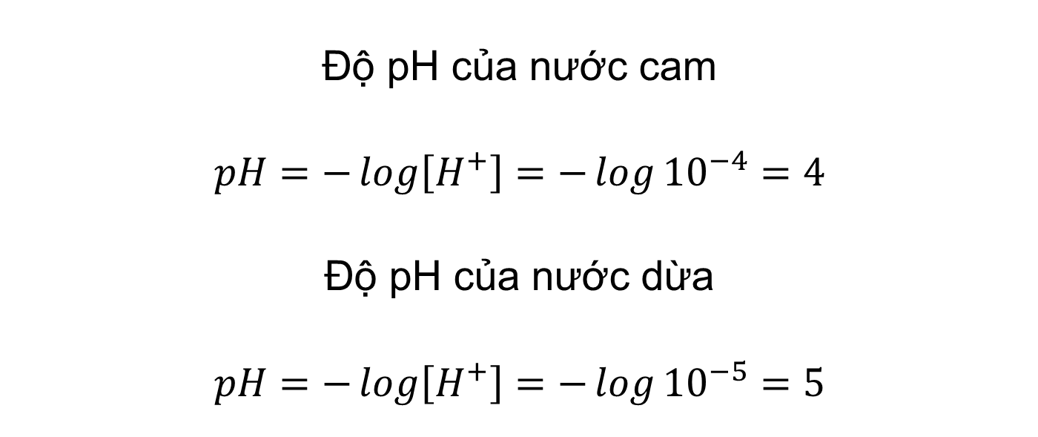
LUYỆN TẬP 3
Giải bài toán được nêu ở phần mở đầu.
Giải:
$$\text{Độ }\text{pH} \text{c}\text{ủ}\text{a} \text{n}\text{ướ}\text{c} \text{cam}$$
$$pH=−\log\left[H^{+}\right]=−\log{{10}^{−4}}=4$$
$$\text{Độ }\text{pH} \text{c}\text{ủ}\text{a} \text{n}\text{ướ}\text{c} \text{d}\text{ừ}\text{a}$$
$$pH=−\log\left[H^{+}\right]=−\log{10^{−5}}=5$$

Slide 17











TRÒ CHƠI
HỘP QUÀ BÍ MẬT
Lì xì trao tay tặng ngay may mắn
1 phần quà
1 tràng pháo tay
Lì xì trao tay tặng ngay may mắn

Slide 18


Câu hỏi. Cho hai số thực dương a,b với a khác 1 và số thực .
Khẳng định nào sau đây là đúng?
B.
A. . B. . C. . D. .

Slide 19
Câu hỏi. Cho hai số thực dương a,b với a khác 1 và số thực c .
Khẳng định nào sau đây là sai?
A. . B. .
C. . D. .
D.

Slide 20
Câu hỏi. Cho hai số thực dương a,b và $α, β$ là những số thực tùy ý .
Khẳng định nào sau đây là sai?
A. . B. .
C.
C. . D. .

Slide 21
Câu hỏi. Cho . Tính và điền kết quả vào dấu ...?
12
6
12
6

Slide 22
Câu hỏi. Cho . Tính và điền kết quả vào dấu ...?
12
6
12
6

Slide 23
Câu hỏi. Cho . Tính và điền kết quả vào dấu ...?
12
6
12
6

Slide 24


II. MỘT SỐ TÍNH CHẤT CỦA PHÉP TÍNH LÔGARIT
1. Lôgarit của một tích, một thương
Dự đoán
Với ba số thực dương a,m,n và a khác 1, ta có
Chứng minh

Slide 25
II. MỘT SỐ TÍNH CHẤT CỦA PHÉP TÍNH LÔGARIT
1. Lôgarit của một tích, một thương
Với ba số thực dương a,m,n và a khác 1, ta có
Hoạt động nhóm
Nhiệm vụ
Nhóm 1;2: Hoàn thành chứng minh tính chất (1)?
Nhóm 3;4: Hoàn thành chứng minh tính chất (2)?
Cách thức
- Thảo luận nhóm và ghi kết quả vào bảng phụ trong thời gian 3 phút. - Khi hết giờ, cả 4 nhóm cùng treo bảng phụ lên vị trí của nhóm.
- Hai nhóm nhanh nhất sẽ lên báo cáo.
Đánh giá
Dựa vào bảng kiểm

Slide 26
II. MỘT SỐ TÍNH CHẤT CỦA PHÉP TÍNH LÔGARIT
1. Lôgarit của một tích, một thương
Với ba số thực dương a,m,n và a khác 1, ta có
Hoạt động nhóm
Nhiệm vụ
Nhóm 1;2: Hoàn thành chứng minh tính chất (1)?
Nhóm 3;4: Hoàn thành chứng minh tính chất (2)?

Slide 27
BẢNG KIỂM
Tiêu chí đánh giá | Mức đánh giá
 | Mức 1:Chưa đạt (0 - 4,5điểm) | Mức 2: Đạt (5- 6)điểm | Mức 3:Khá (6,5- 8) điểm | Mức 4: Tốt (8,5-10) điểm
1. Nội dung sản phẩm (7,0 điểm) | Chưa chứng minh hoặc có chứng minh nhưng chưa chính xác. (0-2,0 điểm) | Có chứng minh nhưng chưa đầy đủ hoặc chưa chính xác. (2,5-3,5 điểm) | Có chứng minh nhưng chưa đầy đủ. (4,0-5,5 điểm) | Chứng minh đầy đủ và chính xác. (5,5-7,0 điểm)
2. Quá trình làm việc nhóm (3,0 điểm) | Có nhiều nhất 4/10 học sinh tham gia hoạt động. (0-0,5 điểm) | Có nhiều nhất 6/10 học sinh tham gia hoạt động. (1,0-1,5 điểm) | Có nhiều nhất 8/10 học sinh tham gia hoạt động. (2,0-2,5 điểm) | Có 10/10 học sinh tham gia hoạt động. (3,0 điểm)

Slide 28
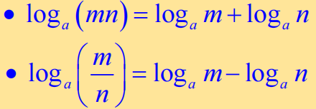
II. MỘT SỐ TÍNH CHẤT CỦA PHÉP TÍNH LÔGARIT
1. Lôgarit của một tích, một thương
Ghi nhớ
Nhận xét: Với , ta có:

Slide 29
II. MỘT SỐ TÍNH CHẤT CỦA PHÉP TÍNH LÔGARIT
Ví dụ 1. Tính giá trị của biểu thức:
1. Lôgarit của một tích, một thương
Với ba số thực dương a, m, n và a khác 1, ta có:
1. Logarit của một tích, một thương
Nhận xét: Với , ta có:
Chú ý:
Với và n số thực dương , ta có:

Slide 30
II. MỘT SỐ TÍNH CHẤT CỦA PHÉP TÍNH LÔGARIT
Chú ý:
1. Lôgarit của một tích, một thương
Với và n số thực dương , ta có:
Với ba số thực dương a, m, n và a khác 1, ta có:
Nếu thì
(n nguyên dương)

Slide 31
2. Lôgarit của một lũy thừa
Thảo luận nhóm đôi
- Hai bạn ngồi gần nhau ghép thành một nhóm.
- Cùng thảo luận để trả lời câu hỏi trong phiếu học tập số 1 trong vòng 4 phút.
- Nhóm hoàn thành sớm hơn sẽ hỗ trợ các nhóm còn lại.
- Nhóm hoàn thành nhanh nhất sẽ lên bảng trình bày.

Slide 32
PHIẾU HỌC TẬP SỐ 1
Câu hỏi 1. Tính và ?
Câu hỏi 2. So sánh và ?

Slide 33

II. MỘT SỐ TÍNH CHẤT CỦA PHÉP TÍNH LÔGARIT
2. Lôgarit của một lũy thừa
Ghi nhớ
1. Lôgarit của một tích, một thương
Với ba số thực dương a, m, n và a khác 1, ta có:
Cho hai số dương a,b với a khác 1, với mọi số thực , ta có
Nhận xét: Cho và số nguyên dương , ta có

Slide 34
BÀI 2. PHÉP TÍNH LÔGARIT (T2)
2. Lôgarit của một lũy thừa
Ví dụ 2. Điền số thích hợp vào dấu ...?

Slide 35
2. Lôgarit của một lũy thừa
Ví dụ 3. Tính giá trị biểu thức:

Slide 36
GHI NHỚ
II. MỘT SỐ TÍNH CHẤT CỦA PHÉP TÍNH LÔGARIT
Lôgarit của một tích, một thương
Lôgarit của một lũy thừa

Slide 37
AI ĐÚNG, AI SAI ?
Có một bài toán yêu cầu tính
(Với a,b,c>0 và )
Bạn An cho kết quả sau:
Bạn Nam cho kết quả sau:

Slide 38
HƯỚNG DẪN VỀ NHÀ
1. Ghi nhớ các kiến thức đã học: Khái niệm lôgarit, tính chất của phép tính lôgarit của một tích, một thương, một lũy thừa.
2. Làm các bài tập 1;2;3;4 trong SGK, trang 38.
3. Đọc trước các nội dung: “3. Đổi cơ số của lôgarit” và “III. Sử dụng máy tính cầm tay để tính lôgarit”.
4. Tiết sau nhớ mang máy tính cầm tay để học.

Slide 39




CHÚC CÁC EM HỌC TỐT!

